Slide 1
Valgfri specialefag – Case C. Fliser/klinker.
Jesper Kjærsgaard Nielsen

Slide 2

Indledning
Et eksisterende rum i den gamle lade, skal indrettes til personalerum.
Jeg skal derfor komme med forslag til placering af bruseområde.
Der skal tages særlige forbehold for indretningen, da reglerne for personalerum skal overholdes.
Personalerummet skal opføres med klinker.

Slide 3

Problemformulering
Regler og krav
Indretning og placering af bruserum
Materialevalg
Vådrum og vådzone

Slide 4
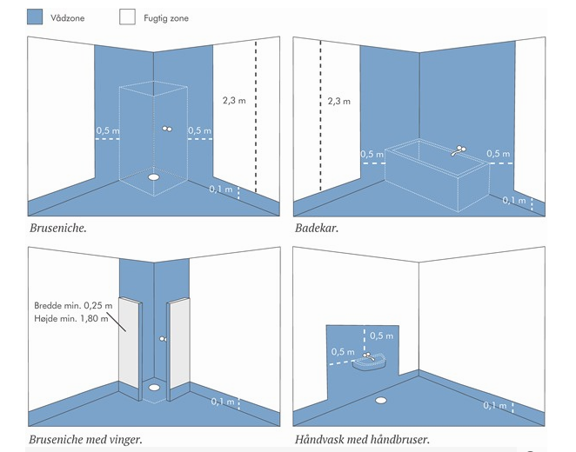
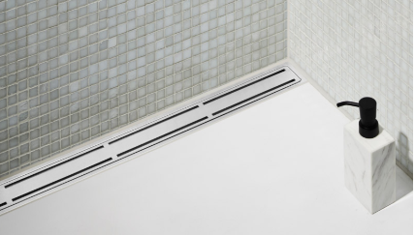
Projektgranskning
Regler/krav for vådrum og vådzone
Krav for personalerum
Gulvafløb

Slide 5
Informationssøgning
Jeg har søgt informationer i/på:
Flisebogen og murerbogen.
https://amid.dk/da/regler/at-vejledninger/velfaerdsforanstaltninger-faste-arbejdssteder-a-1-13/
https://www.unidrain.dk/produkter/linjeafloeb/
SBI anvisninger Vådrum bog

Slide 6

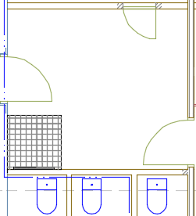

Indretning af personalerum

Slide 7
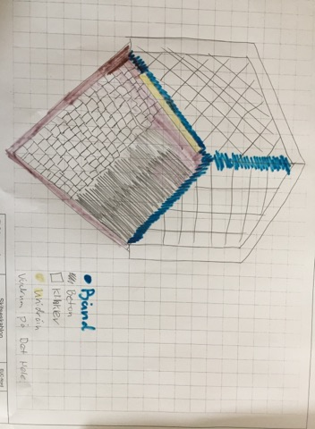
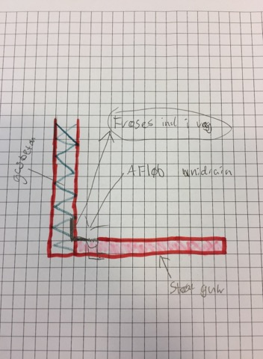
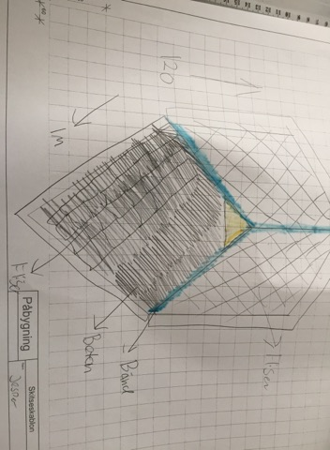
Skitsetegninger

Slide 8
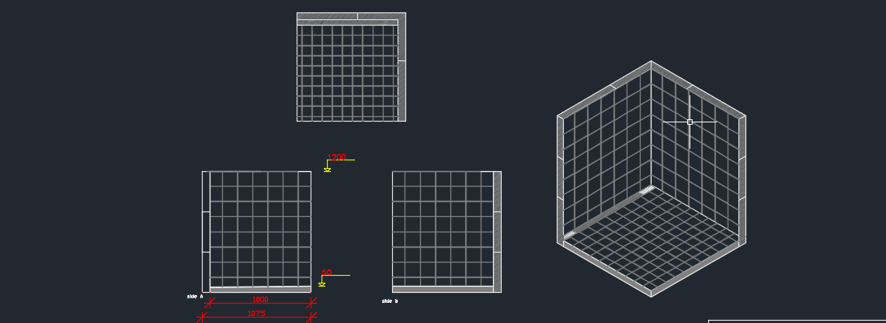
Arbejdstegninger

Slide 9
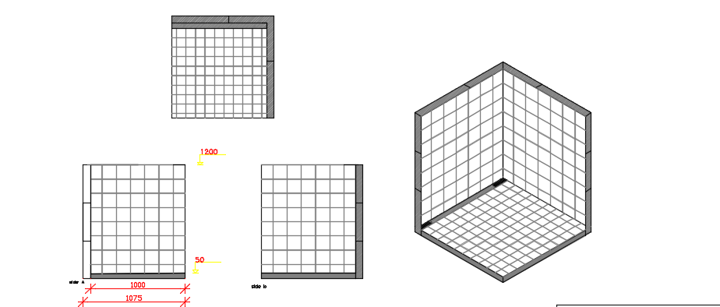
Arbejdstegninger

Slide 10
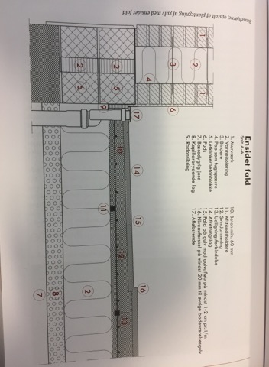
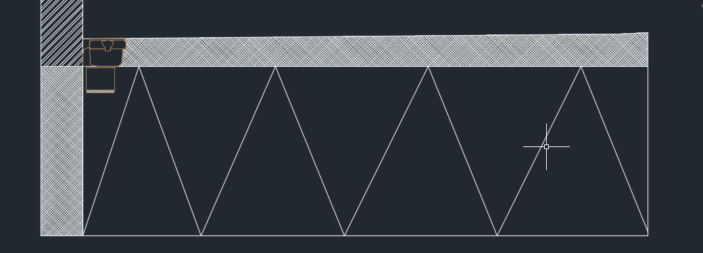
Snittegning

Slide 11
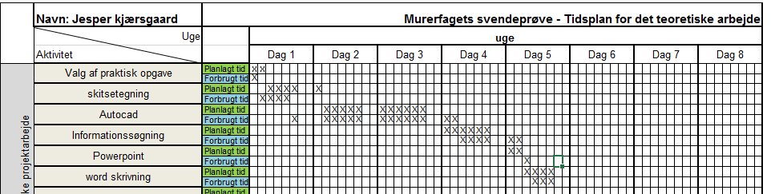
TIDSPLAN TEORETISK DEL

Slide 12

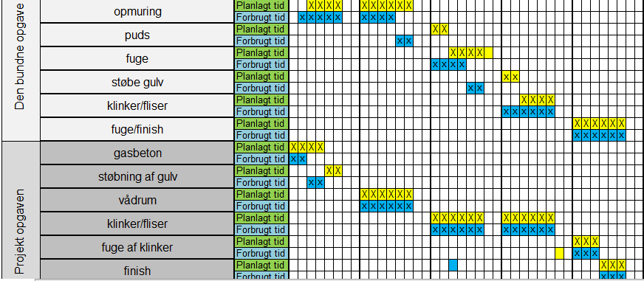

Tidsplan
Projekt

Slide 13
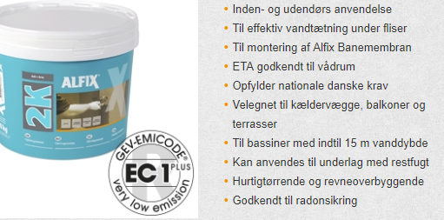
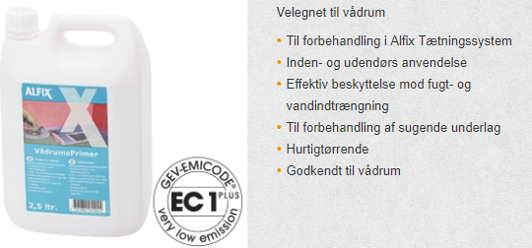
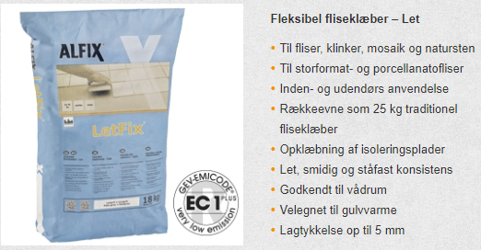
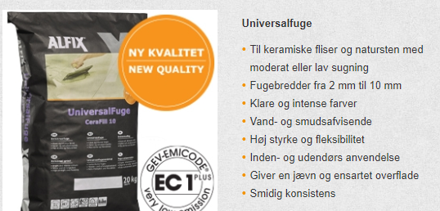
Materialevalg

Slide 14
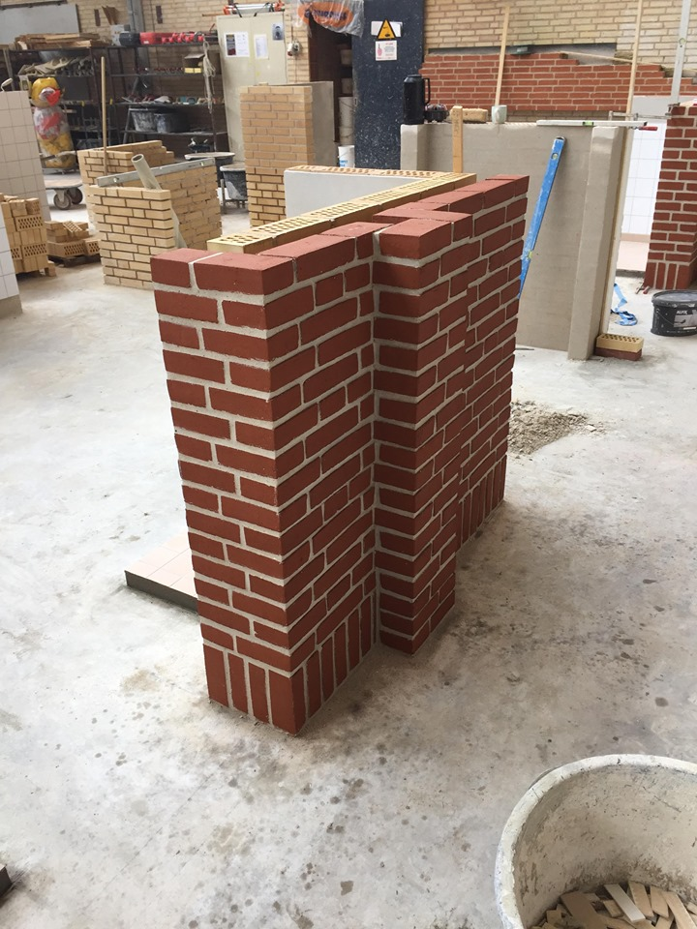
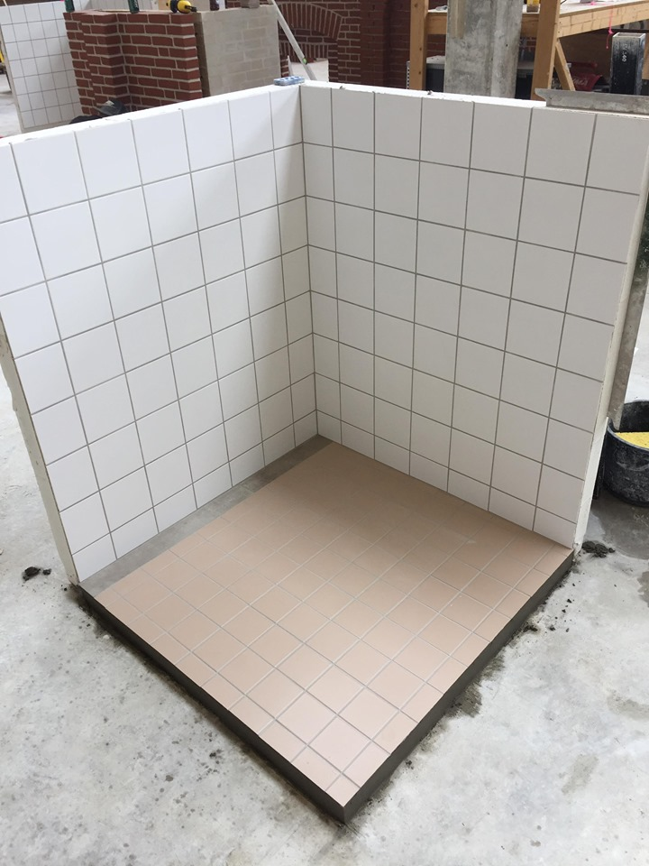
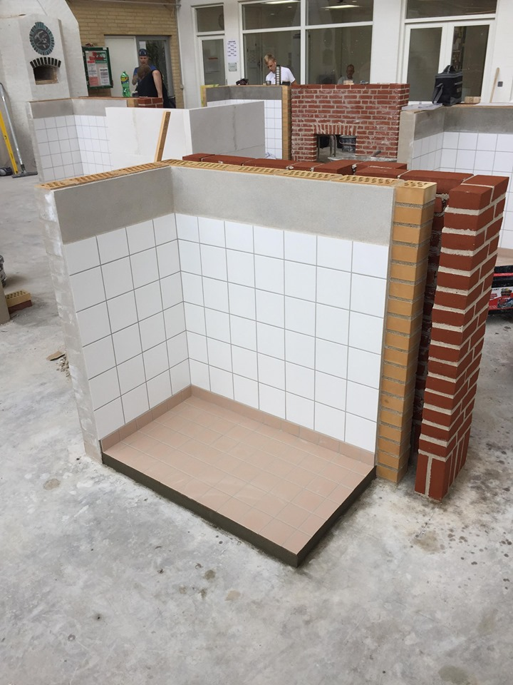
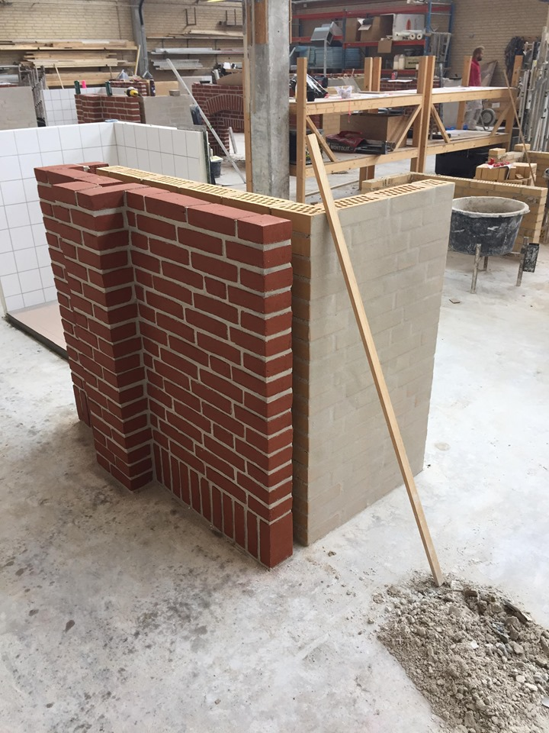
Praktiske del

Slide 15

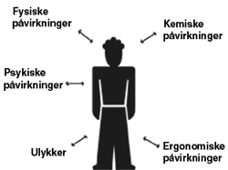
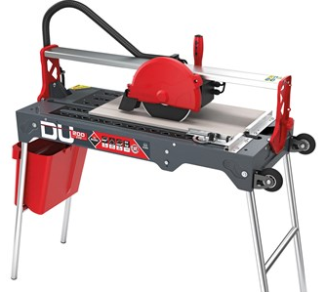
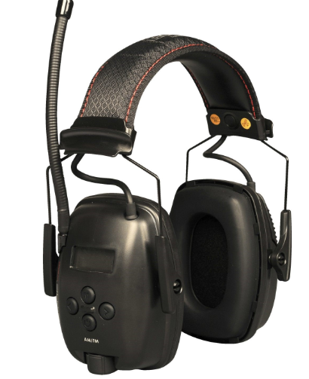
Arbejdsmiljø
Personlige værnemidler
Ergonomi
Tekniske hjælpemidler
Miljø

Slide 16
Værktøjer
- Porebeton ske
- spand ske
- tandspartel
- sliber
- lodstokke
- pudsbræt
- skel ske
- Fuge bræt
- Vaskebræt
- kalk kost

Slide 17
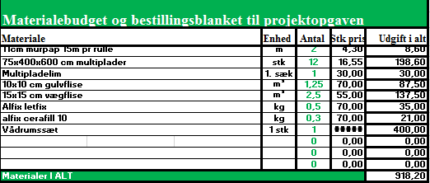
Økonomi

Slide 18
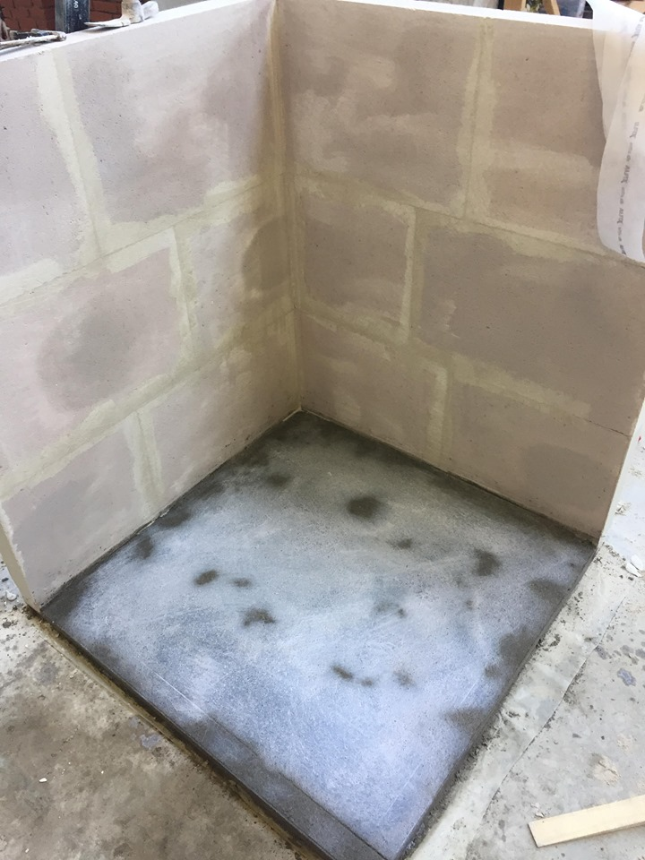
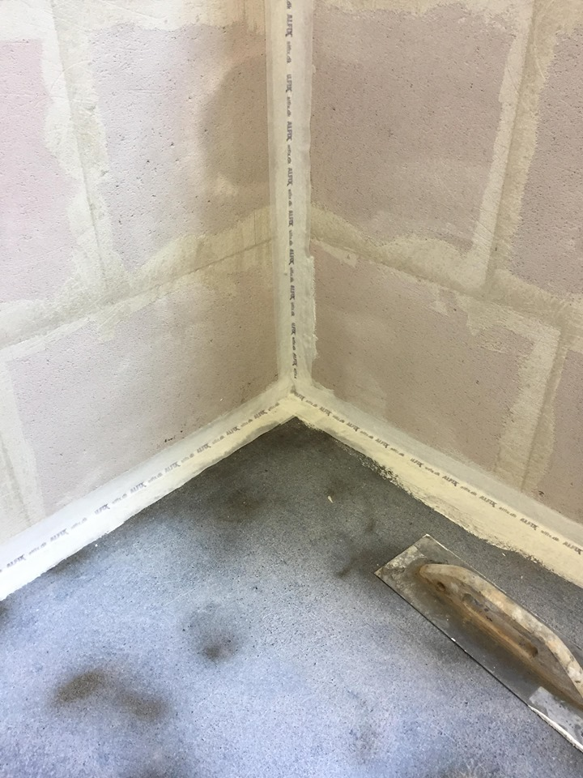
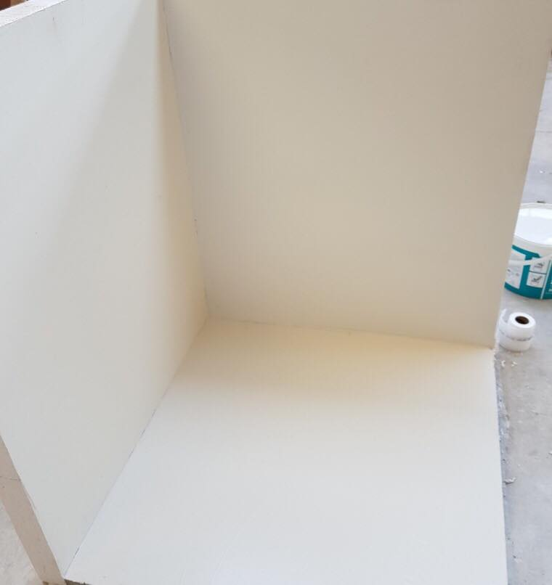
Test af produkt / Kvalitetssikring

